Slide 1
Vue.js概述
Vue.js的作者:尤雨溪

Slide 2
Vue.js（读音 /vjuː/, 类似于 view） 是一套构建用户界面的 渐进式框架。与其他重量级框架不同的是，Vue 采用自底向上增量开发的设计。Vue 的核心库只关注视图层，并且非常容易学习，非常容易与其它库或已有项目整合。另一方面，Vue 完全有能力驱动采用单文件组件和 Vue 生态系统支持的库开发的复杂单页应用。 *Vue.js 的目标是通过尽可能简单的 API 实现响应的数据绑定和组合的视图组件。

Slide 3
Vue前后端分离，如何对接?
需要后端数据的时候用ajax 请求后端接口，后端写好了接口会把接口地址给你，接口都有接口文档的，看上面的说明知道数据结构json就可以拿返回值了，要传什么参数文档上面也会写。现在Vue一般用axios请求。
另外，可能还要有一个中间层，用来统一鉴权用户的权限，因为前端的请求都是可以被模拟的，数据不能暴露给没有权限的用户。
当你使用vue-cli开发完成前端的项目之后，将前端的项目构建编译完成(即npm run build 生成dist静态文件后)之后，就获得了前端静态文件。需要nginx这样的web服务器来部署前端静态文件。

Slide 4
目前流行的前端开发框架? React和Vue
如果你喜欢用（或希望能够用）模板搭建应用，请使用Vue 如果你喜欢简单和“能用就行”的东西，请使用Vue 如果你的应用需要尽可能的小和快，请使用Vue 如果你计划构建一个大型应用程序，请使用React 如果你想要一个同时适用于Web端和原生App的框架，请选择React 如果你想要最大的生态圈，请使用React 如果你已经对其中一个用得满意了，就没有必要换了

Slide 5
Vue.js学习过程
1.前端基础
2.Vue全家桶

Slide 6

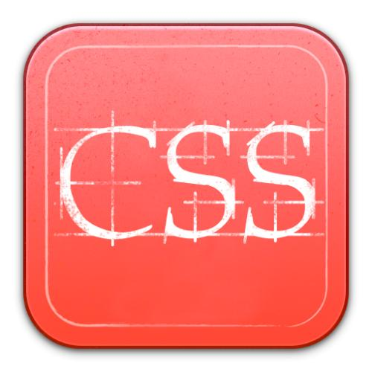
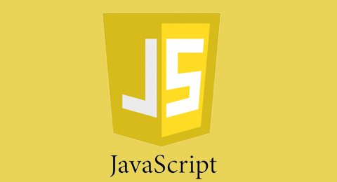
Vue学习基础

Slide 7
Vue学习
1.内部指令学习 v-if,v-for,v-on等等的有关数据绑定, v-model数据双向绑定
2.全局Api学习 *(非常重要) template模板和钩子函数
3.选项的学习 methods方法选项 watch实时监控选项
4.内置组件的学习

Slide 8

Vue全家桶
vue-cli vue-router vuex

Slide 9

vue的一些开发组件

Slide 10
多谢观看！！！

